Slide 1
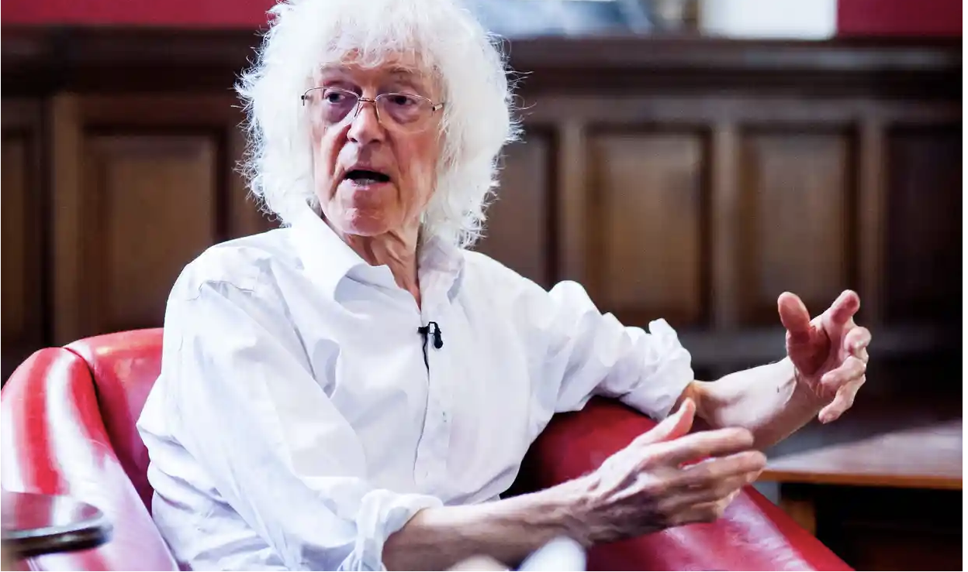
Derek Parfit: Jednat méně osobně.
Filosofie rezignace, 2021

Slide 2
„Hybným principem Parfitova morálního smýšlení bylo utrpení. Nesnesl utrpení druhého, už jen pomyšlení na cizí utrpení, jej mohlo rozplakat. Věřil, že nikdo, ani Hitler, si nezasluhuje utrpení. (Ale chápal, že existují dobré, tedy praktické důvody pro to, aby někoho zavřeli.)“
https://www.newyorker.com/magazine/2011/09/05/how-to-be-good
Proti „konsekvencialistikému“ Kantovi: Nikdo si nezasluhuje žádné zásluhy nikdo si nezasluhuje žádné tresty.

Slide 3
Svoboda od duše
„Dokud jsem si myslel, že záleží na osobní identitě, zdálo se mi, že jsem sám v sobě uvězněn. Můj život se mi jevil jako skleněný tunel, jímž jsem rok od roku procházel o něco rychleji a na jehož konci byla temnota. Když jsem změnil své hledisko, skleněné stěny zmizely. Nyní žiji pod širým nebem. Rozdíl mezi mým životem a životem druhých dosud existuje, ale ten rozdíl je o dost menší. Druzí mi jsou blíže. Méně se zabývám tím, co mi ze života ještě zbývá, a více se zabývám životy druhých lidí.
Dokud jsem si myslel, že na osobní identitě záleží, rovněž jsem se více zabýval nevyhnutelnou smrtí. Až zemřu, zkrátka tu nebudu já. Jsem nyní schopen tuto okolnost popsat jinak. Ačkoliv i později bude existovat mnoho zkušeností, žádná z nich nebude spojená s mými přítomnými zkušenostmi prostřednictvím řetězců tak přímých spojeních jako jsou ty spjaté se zkušenostní pamětí nebo s uskutečněním určitých dřívějších intencí. Některé z budoucích zkušeností mohou být spjaté s mými přítomnými zkušenostmi méně přímými způsoby. Budou existovat vzpomínky na můj život a mohou existovat myšlenky ovlivněné mými myšlenkami a někdo možná bude jednat na základě rady, kterou jsem mu kdysi dal.
Moje smrt přeruší přímější relace mezi mými přítomnými zkušenostmi a budoucími zkušenostmi, ale neutne mnohé jiné vztahy. A to je také vše, co si lze představit pod okolností, že nebude existovat nikdo, kdo je mnou. Nyní, když toto nahlížím, zjišťuji, že moje smrt se mi nezdá být tak špatná.“ D. Parfit, Reasons and Persons, Oxford 1984, str. 281.

Slide 4
Neosobnost
„Různými způsoby jsem argumentoval ve prospěch toho, že důvody pro to, proč jednáme, tak jak jednáme, by měly být více neosobní. Větší neosobnost (impersonality) se může jevit jako ohrožující. Jenže mnohdy je to lepší pro všechny.“ Tamtéž, str. 43.
„Pak se také tvrdí, že na ničem nezáleží. Říká se, že důvody pro naše jednání vyplývají z našich tužeb, pro které však postrádáme racionální důvody. Ukázal jsem a budu se tomu ještě věnovat, že bychom toto bezútěšné hledisko měli opustit.“

Slide 5
Non-Identity Argument
Případ hluchého chlapce Gauvina, rok 2002. Lesbický pár se rozhodl využít dárcovství spermatu, ale protože obě dvě byly hluché, rozhodly se využít sperma muže, které zvýší pravděpodobnost, že i Gauvin bude hluchý. To pobouřilo veřejnost, která měla za to, že chlapci ublížili. Parfit namítal, že chlapci neublížili. Existuje zde mylná představa, že by mohl existovat chlapec jménem Gauvin, který by ale mohl být šanci nebýt hluchý. To ale není pravda. Kdyby vybraly jiné sperma, chlapec Gauvin by neexistoval vůbec. Neexistuje tedy alternativa hluchý Gauvin nebo sluchově nepostižený Gauvin, ale jen alternativy hluchý Gauvin versus žádný Gauvin – a rozřešit tuto alternativu ve prospěch „žádný Gauvin“ je extrémně morálně sporné. Ale ta otázka, před níž stojíme na obecné rovině je také dobrá: Můžeme někomu ublížit tím, že jej stvoříme?
Jednali tedy ženy správně? Nejednali. Existuje-li možnost přivést na svět zdravé dítě a ony se rozhodnou při přivedení na svět nemocného dítěte, je to extrémně špatná volba, což v nějakém ohledu, byť mylnými argumentu veřejná diskuse potvrdila. Podstatné: existují dobré důvody v reprodukci – máme povinnost vybrat nejlepší možné dítě, které bude mít nejlepší možný výhled.
Ale zajímavé: tyto dvě ženy se provinily, aniž by existovala oběť jejich jednání. Gauvin to není. Gauvin by pravděpodobně nepreferoval neexistovat.
Takže: existuje i jakási neosobní vina.
https://www.theguardian.com/world/2002/apr/08/davidteather

Slide 6
„Na čem nyní opravdu záleží, je, aby se bohatí lidé vzdali části svého luxusu, aby přestali přehřívat zemskou atmosféru a aby se začali o planetu starat tak, aby mohla být nadále domovem pro inteligentní život. Jsme-li jedinými racionálními živočichy v univerzu, záleží tím spíše na tom, zda v následujících miliardách let budeme mít potomky. Někteří naši potomci by mohli žít život a vytvořit světy, které, jakkoliv by neospravedlnily minulé utrpení, poskytly by nám všem, včetně těm, jež trpí, důvody, pro to, abychom byli rádi, že univerzum existuje.“ Parfit, On What Matters, sv. I, Oxford 2011, str. 419.

Slide 7
„Obecně se má za to, že mezi kantiány, kontraktualisty a konsekvencialisty existují hluboké příkopy. Mám za to, že to není pravda. Tihle lidé stoupají na stejnou horu, jen z jiných stran.“
Parfitův kantovský konsekvancionalismus zásad („Kantian Rule Consequentialism“): „Každý má jednat podle takových principů, jejichž obecný zákon by umožnil nejlepší výsledek, neboť to jsou ty jediné principy, o nichž člověk může racionálně chtít, aby se staly univerzálními zákony.“
Konkrétní akt je špatný právě tehdy, je-li vyvrácen principem, který je optimální (optimific), jedinečným způsobem žádoucí a racionálně neodmítnutelný.

Slide 8
Hedonisté dlouho věděli, že je obtížné dosáhnout štěstí, pakliže o ně usilujeme. Je-li mou nejsilnější touhou být šťastný, je dost pravděpodobné, že budu méně šťastný, než kdybych měl jiné tužby, které by byly silnější. Možná bych byl šťastnější, kdyby mojí nejsilnější touhou bylo, aby byl šťastný někdo jiný. D. Parfit, Reason and Persons, str. 6.

Slide 9
Vězeňská dilemata, v nichž žijeme
Vojáci: Každý jednotlivec bude v menším ohrožení, pakliže uteče z boje, ale udělají-li to všichni, zemře více vojáků, než kdyby neutekl nikdo.
Rybáři: Jestliže je v moři málo ryb v důsledky excesivního rybaření, je pro každého jednotlivce lepší, když se přesto bude snažit rybu ulovit, ale budou-li se tak chovat všichni, budou na tom všichni hůře.
Populace: Je-li země přelidněná, může být pro každého jednotlivce výhodnější, když bude mít více dětí, ale všichni se octnou v horší situaci, kdyby se tak chovali všichni.
Parfit, Reason and Persons, str. 32.
Závěr: „Velmi často platí, že když každý učiní to, co je pro něho osobně nejvýhodnější, ocitnou se všichni ostatní v horší situaci.“ Parfit, Reason and Persons, str. 61 n.

Slide 10
„Až do tohoto století žila velká část lidstva v malých komunitách. To, co každý jednotlivec udělal, se dotklo jen malého počtu dalších lidí. Nyní žijeme v jiných podmínkách. Každý z nás se dnes nespočetnými způsoby dotýká nespočetně dalších lidí. Naše životní styly mají skutečné, byť třeba mnohdy velmi malé, dopady na tisíce a miliony lidí. Když se tyto dopady rozptýlí napříč společností, mohou být buď triviální nebo nepostižitelné. Napříště bude podstatné, jestli si i nadále budeme mylně myslet, že neexistují-li lidé, kteří vznášejí zásadní stížnosti nebo mají důvod k vděku, znamená to, že druhým příliš neškodíme ani jim neprospíváme.“

Slide 11
„Pakliže setrváme na tomto stanovisku, je dost dobře možné (byť nám třeba bude záležet na dopadech na druhé), že se nepodaří vyřešit mnohé typy závažných vězeňských dilemat. Tím, že my (a naše rodiny) získáváme nepatrné výhody, upíráme větší výhody druhým nebo na druhé uvalujeme podstatně větší celkovou škodu. Můžeme si myslet, že je to přípustné, protože dopady na každého budou triviální nebo nepostižitelné. Jenže když si to budeme myslet, to, co budeme dělat, bude ztěžovat situaci nám všem. Jestliže se dostatečně zajímáme o dopady na druhé a proměníme naše morální hledisko, tyto problémy vyřešíme. Nyní už nestačí tázat se: Poškodí toto jednání ostatní? I kdyby odpověď byla, že ne, jednání může být špatné kvůli dopadům na jiné lidi. Musím se tedy spíše tázat: Spadá mé jednání do sady aktů, které, když se na ně podívám z širšího hlediska, druhé lidi poškodí? Možná bude odpověď kladná a druzí mohou být vážně poškozeni. Je-li tomu tak, pak je mé jednání velmi špatné. Musíme přijmout toto hledisko, máme-li dospět k rozřešení většiny z těch mnohých vězeňských dilemat, kterým čelíme.“ Parfit, Reason and Persons, str. 86.

Slide 12
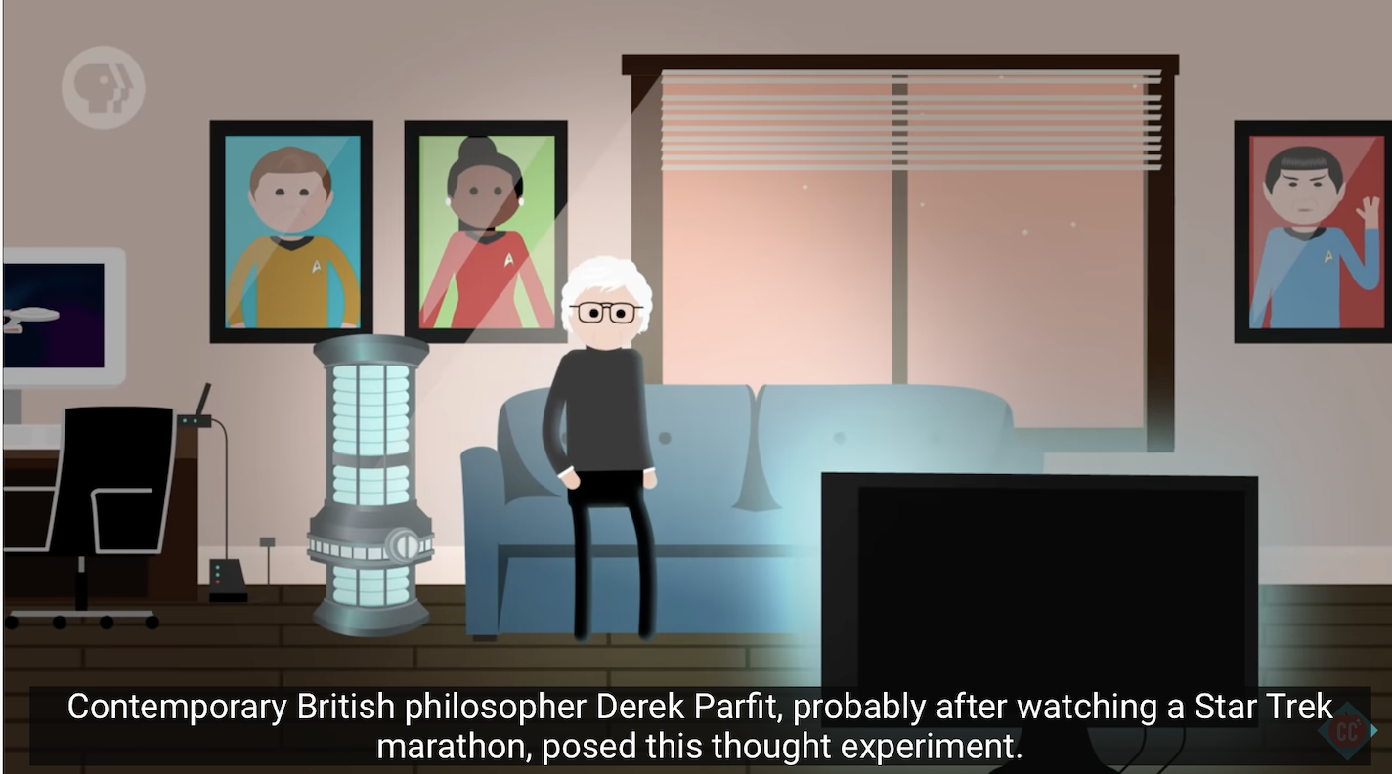

Slide 13
On What Does Not Matter
Myšlenkový experiment s rozdělením osoby: mozkové hemisféry jednoho člověka jsou odděleny a každá z nich je implantována do nového těla, které je přesnou fyzickou kopií původního člověka. Původní entita zaniká, vznikají dvě fyzicky nerozlišitelné kopie, které navíc mají kontinuální proud vědomí s původním člověkem. Co se stalo? Podle Parfita jsou tři možnosti, jak věc číst.

Slide 14
1. Původní osoba zanikla, existují dvě nové osoby.
2. Původní osoba přežije jako jedna nebo druhá z nových osob.
3. Původní osoba přežije ve dvou verzích.
První odpověď Parfit odmítá, protože podle něj nedává smysl, pakliže mozek přežil. Druhá varianta je možná, ale nemáme důvod dávat přednost jedné nebo druhé osobě. Třetí varianta je možná, avšak problém je, že zcela podkopává běžné představy o osobní identitě, která je právě jedna.
Znamenalo by to, že jeden a týž člověk by byl paralelně na dvou místech.
Závěr: Identita je neurčitelná. Identita není to, na čem při přežití záleží.
“We shall then regard the case as like many others in which, for quite unpuzzling reasons, there is no answer to a question about identity. (Consider ‘Was England the same nation after 1066.’)” Parfit, Personal Identity, Philosophical Review, vol. 80, no. 1, 1971, str. 8.

Slide 15
„Existuje jen velmi málo přímých psychologických vazeb mezi mým dnešním já a mým tříletým já. Když srovnáme můj aktuální život s tímto možným životem, tyto dva života dost možná nesdílejí ani jednu společnou vzpomínku. Někteří zastánci psychologického kritéria [osobní identity] mohou tvrdit, že to nejsou dva možné životy jedné konkrétní osoby. Dítě, které by odcestovalo do Itálie ve věku tří let, není mnou, ale je jinou osobou. Tento názor zjevně zpochybňuje náš běžný pohled na osobní identitu.“ Parfit, Reason and Persons, str. 521.
Je-li spojitost (connectedness) záležitostí stupňů, nemůžeme věrohodně definovat to, co je spojitost dostatečná. Existuje-li dostatek přímých spojů, existuje to, co označuji jako silnou spojitost. Tamt.

Slide 16
Parfit v důležitých ohledech přejímá Lockovu teorii, která se však potýkala s kruhovostí: osobní identitu zakládala na minulém vědomí sebe sama, což už však osobní identitu předpokládalo. Parfit (v návaznosti na Shoemakera) zavádí pojem kvazi-vzpomínky: je to vzpomínka, kterou mám, ale kterou ne tím způsobem, že bych byla přesvědčena, že je to moje vzpomínka (možná je to vzpomínka někoho jiného, kterou jsem si přivlastnila).
Mám přesnou kvazi-vzpomínku minulé zkušenosti, pakliže:
1. Pamatuji si na konkrétní zkušenost,
2. tuto zkušenost skutečně někdo zakusil,
3. ale tímto zakoušejícím jsem nemusela být já.

Slide 17
„Silná spojitost není transitivním vztahem. Nyní jsem silně spojitý s mým včerejším já, které bylo silně propojeno s mým já před dvěma dny, když jsem byl silně propojen se svým já před třemi dny a tak dále. Z toho však neplyne, že jsem silně propojen s já, které bylo mým před dvaceti lety. Mezi mnou a mým já před dvaceti lety existuje ve srovnání s počtem přímých psychologických spojů takřka všech dospělých lidí podstatně méně spojů. Tak například zatímco tito dospělí mají vzpomínky na osobní zážitky z minulého dne, já mám málo takových vzpomínek na své dvacetileté já.“
Zatímco všechny typy identit jsou z definice transitivní, psychologické propojení transitivní není. Zatímco identita je koncept buď/anebo, psychologické propojení je záležitostí stupňů. Zároveň navrhuje Parfit cestu, jak můžeme hovořit o psychologickém propojení: když toto psychologické propojení ustoupí, můžu říct, že to jsem nebyl já nebo že se nepoznávám.

Slide 18
„Protože připisujeme myšlenky myslícím bytostem, je pravda, že myslící bytosti existují. Není však pravda, že by myslící bytosti byly separátně existující entity. Existence myslící bytosti pouze zahrnuje existenci mozku a těla, vyžaduje výkon aktů, myšlení myšlenek a výskyt určitých fyzických nebo mentálních událostí. Osobní život každého člověka bychom tak mohli přeformulovat do neosobního slovníku. Vydáváme-li počet z jednoty takového života, nemusíme tvrdit, že je to život jednoho konkrétního člověka. Můžeme popsat to, co bylo v určitých dobách cítěno, myšleno a vypozorováno a učiněno a rovněž můžeme popsat, jak tyto jednotlivé události byly pospojovány. Osoby by pak byly zmíněny jen v popisech obsahů myšlenek, tužeb nebo vzpomínek. Vůbec není nutné koncipovat osoby jako myslitele těchto myšlenek.“ Parfit, Reason and Persons, str. 224 n.

Slide 19
Personhood is no further fact.
Tzv. eliminativní redukcionismus ilustruje Parfit na Buddhově teorii, která mu je sice sympatická, v podstatném ohledu ji však nezastává:
„Co je to osoba? Jak vzniká? Kdo ji stvořil? Proč trváš na slově osoba, Máro? Neexistuje nic více než skupina procesů. Právě tak jako se užívá slovo vůz, jsou-li spojeny součásti, používá se běžně slova osoba, je-li přítomno pět skandh.“
Buddha pak promluvil: „Jednání existuje a rovněž existuje jeho konsekvence, ale osoba, která jedná, neexistuje. Neexistuje žádné individuum, je to jen konvenční označení pro sumu určitých elementů.“ Citováno v Reasons and Persons, str. 502 n.
Parfit zastává konstitutivní redukcionismus. Osoby lze redukovat na psychické a fyzické pochody, což však neznamená, že hovořit o osobě nemá žádný smysl. Má to stejný smysl jako když hovoříme třeba o národech, které také nejsou více než lidmi žijícími na konkrétním území, ale užívat pojmy jako Francie může být přesto funkční (ač popíráme, že by existovala třeba nějaká duše národa).

Slide 20
Proust: “We are incapable, while we are in love, of acting as fit predecessors of the next persons who, when we are in love no longer, we shall presently have become.” Citováno v Parfit, Personal Identity, 25.
I have suggested that the principle of self-interest has no strength of its own. If this is so, there is no special problem in the fact that what we ought to do can be against our interests. There is only the general problem that it may not be what we want to do.
Egoism, the fear not of near but distant death, the regret that so much of one’s only life should have gone by – these are not, I think, wholly natural or instinctive. They are all strengthened by the beliefs about personal identity which I have been attacking. If we give up these beliefs, they should be weakened.

